Slide 1
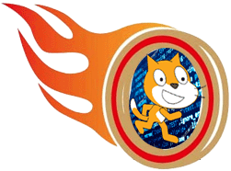






Python精灵模块创意编程之
复合图章与碰撞

Slide 2
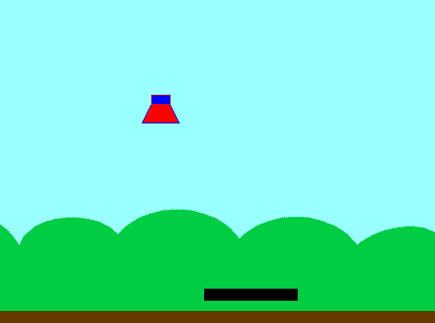
pip install sprites
复合图章与碰撞
图章和角色当然也可以进行碰撞检测，并且角色的造型可以是复合的，也就是说角色的造型可以由几个多边形组合而成，这其实就是turtle画图里的知识，不过这里结合了sprites里的stampcollide命令，这样图章和角色之间可进行碰撞检测。

Slide 3

pip install sprites
复合造型
要把几个多边形组成成一个新的角色的造型，需要用Shape命令首先实例化一个compound，即复合造型对象。而多边形的存储可以用几个坐标点进行。下面的代码实例化了s这个复合造型，然后把tx(梯形)和sq都作为部件添加到s中。如，s.addcomponent(tx, "red", "blue")这行代码就把tx这个多边形添加到造型上，并且这个多边形是填充为红色的，边框则为蓝色。最后把s造型注册到造型字典中，这样Turtle或者Sprite就能使用了。以下是形成s造型并且添加s造型的代码，这个造型最终的名字是‘poly'。
造型字典是turtle模块中定义的一个字典。它保存造型名字和具体的用Shape类实例化的造型对象之间的映射。sprites模块用turtle模块开发，所以这个造型字典的概念一样，不过增加了几个内置造型。

Slide 4
pip install sprites
接上...
s = Shape("compound") # 新建复合类型的造型
tx = [(-10,10),(10,10),(20,-10),(-20,-10)] # 第一个多边形
s.addcomponent(tx, "red", "blue") # 加到造型里，填充为红边为蓝
sq = [(-10,20),(10,20),(10,10),(-10,10)] # 第二个造型
s.addcomponent(sq,"blue",'brown') # 填充为蓝边为棕
screen.addshape('poly',s) # 注册到造型字典
s = Sprite(shape='poly',visible=False) # 角色本身是隐藏的

Slide 5
pip install sprites
find_overlapping命令
角色的find_overlapping命令查找画布上的其它item,返回和角色进行了矩形重叠的集合。这些item可以是画的圆形，也可以是角色画出来的线条等，当然也可以是图章。以下是示例代码:
bug = Sprite() # 新建虫子
while True:
bug.goto(mouse_pos())
t = bug.find_overlapping() # 查找和bug进行矩形重叠的item
if t:print(t)

Slide 6
pip install sprites
stampcollide函数
这是图章和角色之间进行碰撞检测的命令。假设角色的名字是s，它盖的一个图章编号用bug进行存储。那么s.collidestamp(bug)可以用于检测s和bug是否进行了碰撞。以下是代码示例:
from sprites import * # 从精灵模块导入所有命令
s = Sprite() # 首先角色是小虫子
bug = s.stamp() # 盖了个图章是虫子造型
s.shape('res/cat1.png') # s变身为小猫的造型
while True: # 当真
s.stampgoto(bug,*mouse_pos()) # 用鼠标指针操作虫子移动(图章)
if s.collidestamp(bug): # 如果s碰到bug这个图章
s.screen.title("图章碰到我了") # 在标题栏里显示文字
else:
s.screen.title("图章并没有碰到我")
s.screen.update()

Slide 7
pip install sprites
角色的find_overlapping命令
find_overlapping命令用于查找角色和其它的item是否有重叠。所谓的item是画布上一个项目的编号。 这些项目可能是文字、位图、线条、多边形等。这个命令返回所碰到的项目集合。程序"复合造型_find_overlapping命令示意.py"运行后有圆、文字、复合造型，它们都有一个编号，这个编号就是画布上的一个item的编号。以下是最后几行代码:
bug = Sprite() # 新建虫子
while True:
bug.goto(mouse_pos())
t = bug.find_overlapping() # 查找item,有无和bug进行重叠
if t:print(t) # 如果有重叠，则输出这个集合

Slide 8
pip install sprites
后续...
请自行阅读源代码，
再阅读本幻灯片。
角色的collidestamp命令的别名是stampcollide。这个命令也可以有两个参数。假设bug是角色。item是它的一个图章编号，而other是其它的图章或者角色。那么bug.stampcollide(item,other)则是检测item和other之间的碰撞了。
通过find_overlapping命令可以为制作迷宫类型的游戏提供方便。

Slide 9



从小学编程
长大本领高
我是风火轮编程的形象人物。谢谢观赏！

